Slide 1
Langage Perl
Marcelo Zanconi
Sup2i

Slide 2
Le langage
Perl (Practical Extraction and Report Language) est un langage interprété
  portable: disponible sur plusieurs plateformes,
  gratuite
  simple
  robuste: pas d'allocation mémoire, facilité pour manipuler les chaînes, les piles, etc.
Créé pour manipuler des fichiers, des textes, a l'origin sur LINUX.

Slide 3
Le langage
Perl est un langage interprété.
Libre de la ligne, une instruction peut s'écrire sur plusieurs lignes.
Une instruction termine avec ';'
Un bloc de code est indiqué par '{}'
Les noms des variables suivent les règles de C, Chaque variable est précédée par un symbole obligatoire et spécial (voir suite).

Slide 4
Installation et exécution
L'installation de Perl ne présente aucune difficulté:
  télécharger Perl du site officiel http://www.perl.org/get.html
  Vérifiez "Add Perl to path environnement" "Create Perl file extension associations".
Un editeur type NotePad est nécessaire.

Slide 5
Installation et exécution
L'exécution d'un programme Perl s'est fait en ligne de commande:
  après avoir écrit votre code (en Notepad ou autre),
  ouvrez une invite de commande
  placez-vous sur le répertoire de votre script Perl.
  exécutez-le en tapant perl suivi du nom de script et l'extension (.pl).

Slide 6
Les éléments du langage

Slide 7
Les variables
Les variables en Perl ne sont pas typés,
  l'attribution d'une valeur associe un type de donnée
    le type est dynamique.
Trois types de données:
  scalaires
  tableaux
  tableaux associatifs

Slide 8
Les variables
Une variable scalaire est:
  un nombre: entiers, hexadécimaux (0x6A), octals (012), floats(avec virgule).
  une chaîne: entre ' ' ou " " pour évaluation interne.
Les variables commencent toujours par un symbole
  $ : pour les variables scalaires,
  @: pour les tableaux,
  %: pour les associations.

Slide 9
Les variables
Pas besoin de déclarer les variables.
On peut imposer la déclaration en ajutant la directive:
  use strict ;
  on peut les déclarer par my $
    my $i=0; my $ma_variable ='une chaine';
    my ($i, $ma_variables) = ( 0, 'une chaine');
Une variable scalaire vaut undef si elle n'a pas reçu une valeur.

Slide 10
Les types de données
Les constantes:
  1, -2, 1.6E16, 'cerise', "cerise", 012 (octal)
Les scalaires:
    $i=0 ; $c = 'chaine' ; $x=1.6E16
Les tableaux:
  Indiqués par @
    @chiffres = (1, 2, 3, 4);
    @jours = ('lundi', 'mardi', 'mercredi', 'jeudi');
    @lettres =('a'..'z');
    @t=();
    @m=(1,2,'cerise', 123.4);

Slide 11
Les opérateurs
Operateurs arithmétiques:
  +, -, *, /, %, **,
  pas de division entière, donc int($x/$y) vaut le quotient de la division entière de $x par $y
Operateurs de chaînes:
  . concaténation
  x pour répétition
Operateurs d'incrémentation:
  ++, ( $a++ ou $a=$a+1), -- (pre et post utilisation)
  et aussi *=, /=,, -=, +=
  et aussi .= (pour les chaines
Operateur d'assignation :
  =
Fonctions prédéfinies:
  sin, cos, int, sqrt, rand, log, abs, ...

Slide 12
Syntaxe générale
Le langage est sensible a la case:
  $A et $a sont deux variables différentes.
Chaque instruction finit par ";" et la fin de ligne NE marque pas la fin d'une instruction
Les commentaires de ligne "#"
Les commentaires de plusieurs lignes n'existent pas...

Slide 13
Les chaînes de caractères
Un string est un scalaire:
  $ch = 'String 1';
Les " " provoque l'analyse a l'intérieur de la chaîne: les variables seront remplacées par leurs valeurs.
Pour afficher certains caractères spéciaux de Perl, on utilise le \:
  $, @, %, ', \ (on met \\), "

Slide 14
Les chaînes de caractères
La concaténation: operateur "."
  $x ='chaine1'; $y='chaine2';
  $z = $x.$y
  $x.=$y; (idem $x=$x.$y;)
La répétition: operateur "x"
  $s = "Bon"x3 # $s="BonBonBon";
  Petit piège: $x x=3 (idem $x = $x x 3)
Remarque:
  printf "Variable$xsuivi" cherchera une variable $xsuivi.
  printf "Variable${x}suivi" est correct.

Slide 15
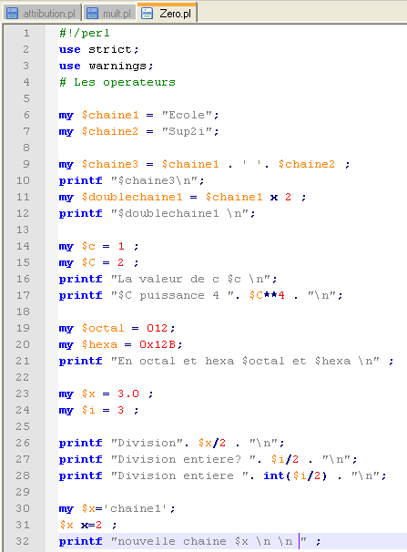
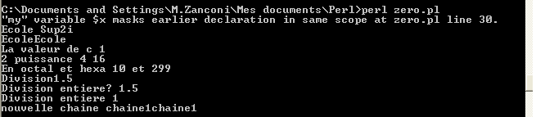
Exemple
une chaine est un type
scalaire... donc $
" " pour évaluation
concaténation et
répétition
sensible au contexte!
ré-déclaration...
différentes bases
la division

Slide 16
Quelques commentaires...
use strict: impose la déclaration de variables.
use warnings: prévient l'utilisation de variables non initialisées, la rédéclaration de variables, etc.
Vous pouvez déclarer plusieurs variables sur un my:
  my ($var1, $var2) =(0,1) ;

Slide 17
Un petit mot sur printf
Perl dispose de print et printf pour affichage.
  printf donne la possibilité d'indiquer les formats type C: %d, %s,
  printf "La chaine %s \n", $chaine3 ≡ printf "La chaine $chaine3\n";
L'utilisation de " " impose l'évaluation des variables a l'intérieur de l'expression.

Slide 18
Operations sur chaînes
chop: enlève le dernier caractère de la chaîne.
chomp: enlève le 'carriage-return' d'une chaine.
length (<chaine>), uc (<chaine>) uppercase (<chaine>), lc(<chaine>) lowercase (<chaine>), lcfirst (<chaine>), ucfirst (<chaine>),
reverse(<chaine>),

Slide 19
Operations sur chaînes
substr(<chaine>, pos, length): substring a partir de pos et de longueur length. Attention, le premier caractère en pos=0.
split (<caracter>, <chaine>): converti une chaîne, dont les éléments sont séparés par <caracter> en tableau
  split (' ', 'Quelques fonctions en Perl') donne un tableau [ 'Quelques', 'fonctions', 'en', 'Perl'];

Slide 20
Opérations sur chaînes
index(<chainebase>, <recherche>): retourne l'indice ou commence la premiere occurrence de la chaîne <recherche>.
rindex (<chainebase>, <recherche>): idem index mais a partir de la fin de la <chainebase>

Slide 21
Relation chaînes/nombres
Les chaînes de caractères représentant exactement un nombre sont convertis sans problème:
  $x = "40" + 12, # $x vaut 52.
  $chaine = "12.5 et autres choses" est converti a 12.5 en contexte numérique.
  $chaine = "et autres choses 12.5" est converti a 0.
Utilisez toujours "use warnings"

Slide 22
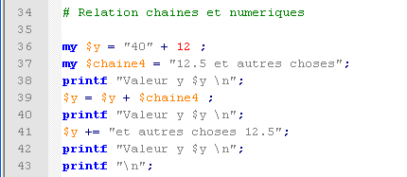

Exemple

Slide 23
Le type booléen
Pas de booléens,
  0 ≡ faux,
  "0" ou '0' ou ''" ou undef ≡ faux
  1 (ou un nombre ≠ 0 ou string a l'exception de "0", '0', ou string vide) ≡ vrai
  Cas spécial: "00" ou '00' est TRUE.
Remarque: 2 < 1 évalue a false mais !2 < 1 évalue a true, car !2 (not true) équivaut a false (donc a 0) et
    0 < 1 est true...

Slide 24
Les opérateurs logiques
Comparaisons:
  de nombres: <, >, <=, >=, ==, !=
  de chaînes: gt, ge, lt, le, eq, ne
    les comparateurs de chaînes travaillent selon l'ordre alphabétique.
  Remarque: 'a' == 'b' est toujours vrai! (1)
  Remarque: 'a' == '1b' est toujours
  Remarque: 'a' == 'b1' est toujours
Faux
true

Slide 25
Les connecteurs logiques
Connecteurs logiques:
  and ou &&
  or ou ||
  not ou !

Slide 26
Opérateur navette
Il existe en Perl un operateur pour connaitre la relation entre deux nombres
  <=> appelé navette.
L'expression $x <=> $ y est
  positive (1) si $x > $y
  négative (-1) si $x < $y
  nulle (0) si $x == $y
A utiliser avec les tableaux et le trie...

Slide 27
Les Tableaux

Slide 28
Les tableaux
Les tableaux:
  l'accès: si @lettres est un tableau,
    $lettres[0] premier élément,
    $lettres[3], quatrième élément, ...
    observez le symbole $ pour chaque élément.
  @chiffres = (0..9): tous les entiers entre 0 et 9 inclus.
  la concaténation:
    @chiffresEtLettres = (@chiffres, @lettres);

Slide 29
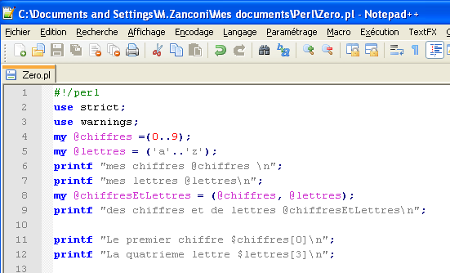
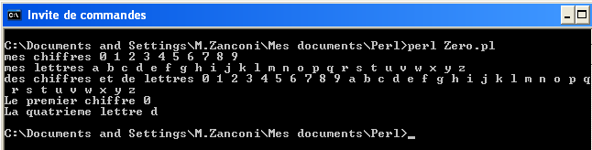
Exemple
obligation de déclarer toutes
les variables
toujours ";" a la fin
d'une instruction

Slide 30
Exécutions d'un programme
Normalement, on écrit un programme Perl a l'aide d'un éditeur de texte type Notepad.
Notepad propose le colorage syntactique.
Pour l'exécution/interprétation, il faut ouvrir une invite de commande et taper:
  perl programme.pl
  si perl est dans l'environnement, la commande sera reconnue et l'interprète lancé.

Slide 31
Les tableaux
Puisque le langage est non-typé on n'a pas l'idée de 'tableau d'entiers', ou de floats...
non plus l'idée d'un tableau de n éléments... essentiellement dynamiques.
  si @chiffre est un tableau
    $#chiffre donne l'indice du dernier élément du tableau.
    @chiffre[-1]: donne le dernier élément (aussi -2,...)

Slide 32
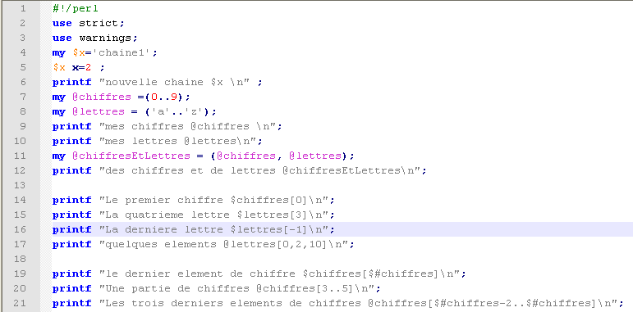

Exemple
attention: $chiffres[0]
est un élément, donc
on utilise $
dernier élément
@[chiffres[3..5] est
un tableau, donc @
attention a cette notation.... ! Ce n'est pas une matrice...

Slide 33
Quelques fonctions sur tableaux
pop(@tab): retourne et enlève le dernier élément de @tab
push(@tab, <elem>): ajoute un élément en fin de @tab
shift(@tab): retourne et enlève le premier élément de @tab
unshift(@tab, <elem>): ajoute un élément en début de @tabl.
reverse(@tab)
splice(@tab, <debut>, <nb>): enlève a partir de <debut>, <nb> éléments de @tab.
$x=@tab attribue a la variable $x la longueur du tableau (donc $#tab+1) [A retenir... voir Arguments et Paramètres]

Slide 34
La fonction sort
sort (@tab): tri @tab; @tab n'est pas modifié.
Le trie s'est fait par l'ordre lexical.
Si on veut un ordre numérique il faut utiliser l'operateur <=> (la 'navette')
L'operateur cmp sert a trier selon l'ordre lexical.
Deux variables prédéfinies $a et $b représentent deux éléments consécutifs du tableau.

Slide 35
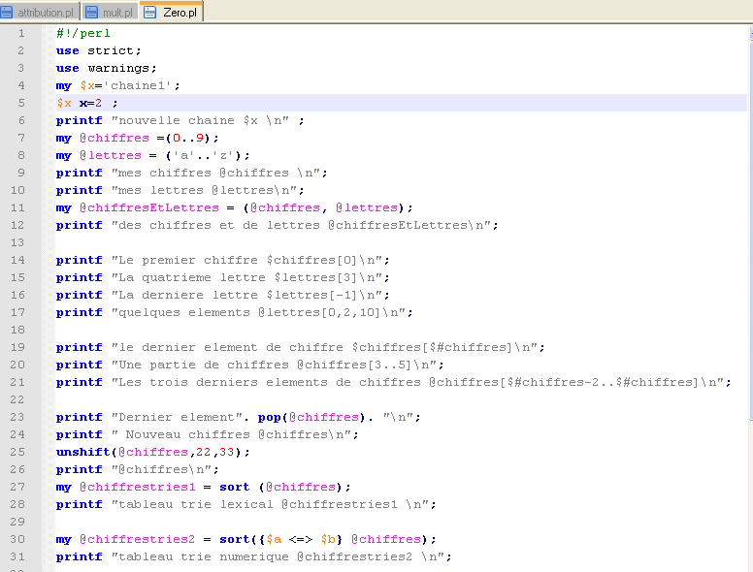
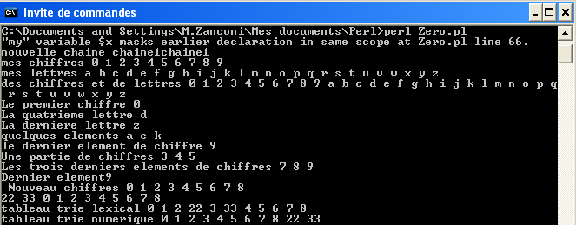
Exemple
Attention!

Slide 36
La fonction sort
L'expression de comparaison est un bloc entre {}
Les variables $a et $b masquent des éventuelles variables $a ou $b définies par le programmeur.
Les variables $a et $b prédéfinies ne sont accessibles que dans le bloc {} du sort
On peut utiliser une fonction définie par le programmeur:
  @s = sort( {mafonction($a,$b)} @tab);

Slide 37
La fonction grep
Permet de choisir dans une liste les éléments qui satisfassent un critère.
  liste2 = grep{selection} liste1 ;
  La variable $_ représente chaque élément du tableau.
  en contexte scalaire, grep renvoie le nombre d'éléments qui satisfassent le critère.

Slide 38
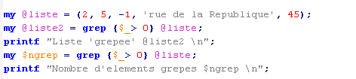
Exemple de grep
attention au comparateur de nombres...

Slide 39

La fonction map
Permet d'appliquer une fonction a tous les éléments d'un tableau.
Eventuellement, la liste sera modifiée.
liste2 = map({expression} liste1) ;
La variable $_ représente chaque élément du tableau.

Slide 40
Fonctions tableaux chaînes
split (<caracter>, <chaine>): converti une chaîne, dont les éléments sont séparés par <caracter> en tableau
  split (' ', 'Quelques fonctions en Perl') donne un tableau [ 'Quelques', 'fonctions', 'en', 'Perl'];
@t=qw(La creation facile);
  Equivaut @t=('La', 'creation', 'facile');
$s = join("-", @chiffres)
  Equivaut a $s="0-1-2-3...-9"; # UNE CHAÎNE
$s = join("~", $x, $y, $z): vérifiez!

Slide 41
L'attribution
L'attribution de variables par "="
  $i = 0;
  @chiffres = (0..9);
Attribution multiple:
  ($a, @t) = (5, @chiffres);
    Equivalent a $a=5; @t=@chiffres;
  ($a, @t) = @chiffres;
    (Equivalent a $a=0, @t=(1, 2, ...9);
Attention:
  (@t, $a) = (5, @chiffres);
  @t recevra TOUS LES ELEMENTS et la variable $a est non initialisée.

Slide 42
L'attribution
Attention:
  @m=(1,2,("Pierre", 12), "bb", -1.2) est un tableaux de SIX éléments: 1, 2, "Pierre", 12, "bb" et -1.2
L'operateur x de répétition:
  @m =(1,2) ;
  @t = @m x 3 équivaut a @t(1,2,1,2, 1,2)

Slide 43
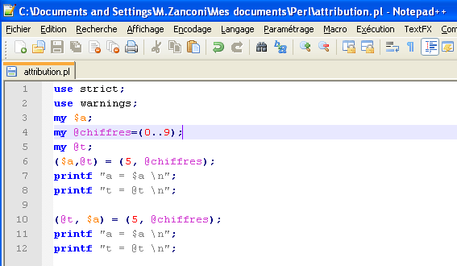
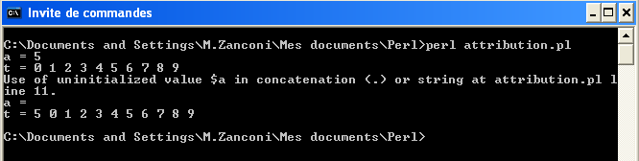
Attribution

Slide 44

Matrices
Une matrice est un tableau de tableaux:
@matrice =([], [], []);

Slide 45
Matrices
Une matrice n'est pas homogène:
  my @m =([1,2], ['amande', 'cerise', 'fraise'], [3]) ;
  Si @m est une matrice:
    $#m est le dernier indice (rows).
    @l = @{$m[0]} donne la [0] ligne.
Attention: si @tab est un tableau
  @tab[2,4] est l'accès au 3eme et 5eme élément du tableau.
  @tab[2..4] est l'accès au 3eme, 4eme et 5eme élément.
Si @tab est une matrice $tab[2][4] est l'élément de la 3eme ligne, 5eme colonne.

Slide 46
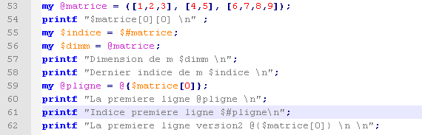

Exemple

Slide 47
Les tableaux indicés (hachage ou hash)

Slide 48
Les tableaux indicés
Un tableau indicé (ou hash ou associatif) est un tableau dont les indices sont de 'noms' ou champ.
Il n'y a pas l'idée d'ordre, donnée par un indice scalaire, comme c'est le cas pour les tableaux.
  indiqués par %
  attribution:
    %prix=('amande'=> 20, 'fraise'=>4.40, 'cerise'=>14)
    la "=>" sépare l'indice de sa valeur.
  accès:
    %prix{'fraise'} : accès au hash fraise. (4.40)
  Notez les () pour la création de la liste et les {} pour l'accès
  L'indice est un string.

Slide 49
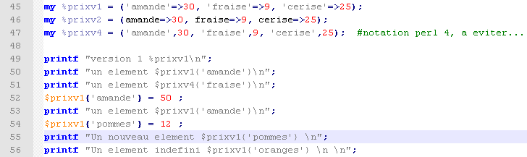
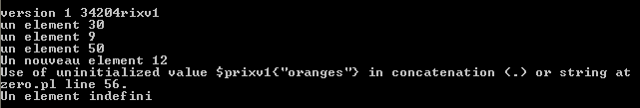
Exemple
vieille notation
a éviter
accès par {},
un élément, donc $
modification d'un élément
ajout d'un élément
?

Slide 50
Fonctions sur hachage
keys: donne la liste des clefs, sous forme de tableau:
  my @tab = keys(%hash) ;
  l'ordre des clef est quelconque.
values: donne la liste des valeurs, sous forme de tableau.
each: renvoie un a un tous les couples (clef, valeur).

Slide 51
Fonctions sur hachage
exists: donne true/false si un élément d'un hachage existe ou non.
delete: efface une clef (est donc la valeur associée).
Attribution spéciale:
  si %h est un hash
  $h{cle}++ va incrémenter la valeur, même s'elle n'existe pas (initialement 0).

Slide 52
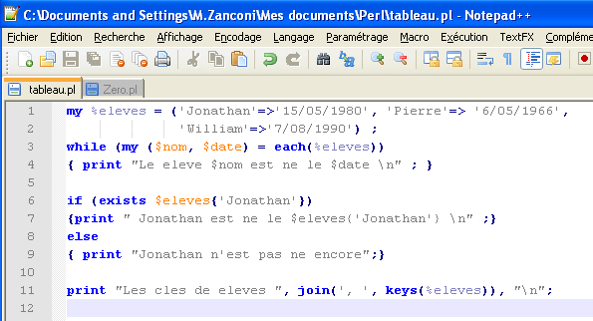
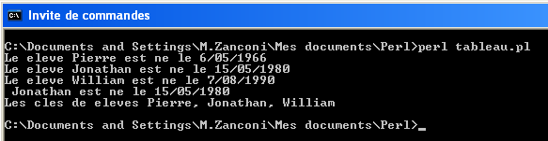
Exemple

Slide 53
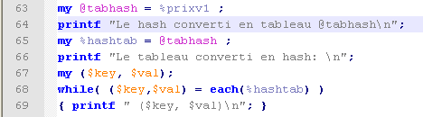

Relation tableaux hachage
Notez l'ordre... ou désordre!

Slide 54


Relation tableau et hachage
72. création d'un tableau
73. déclaration d'un hachage
74. attribution a un hachage avec les clefs du tab et les valeurs 3, 5, 6, 9
75. affichage
NOTEZ bien l'ordre... et un 'seul' Paul...

Slide 55
Les structures de contrôles

Slide 56
Les structures de contrôle
Conditionnelles:
  if (<condition>) <bloc>
  if (<condition>) <bloc> else <bloc>
  if (<condition>) <bloc> elsif (<condition>) <bloc> else <bloc>
Un <bloc> est une suite d'instructions entre {} et séparées par ";" (sauf éventuellement la dernière).
La <condition> toujours entre ()

Slide 57
Les structures de contrôle
Autres formes de structures conditionnelles:
  <instruction> if (<condition>) ( a éviter...)
  (<condition>) ? <une_instruction> : <une_autre_instruction>
  unless (<condition>) { <bloc>}: exécuter le bloc si la <condition> est fausse.

Slide 58
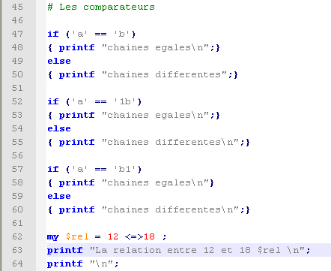
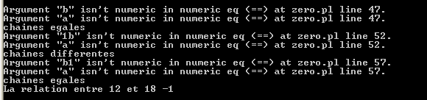
Exemple

Slide 59
Les structures de contrôle
Les boucles:
  while (<condition>) <bloc>
  <une_instruction> while (<condition>);
  do <bloc> while (<condition>)
  do <bloc> until (<condition>)
  for (<init>; <condition>; <changement>) <bloc>
  foreach <element> (tableau) <bloc>

Slide 60
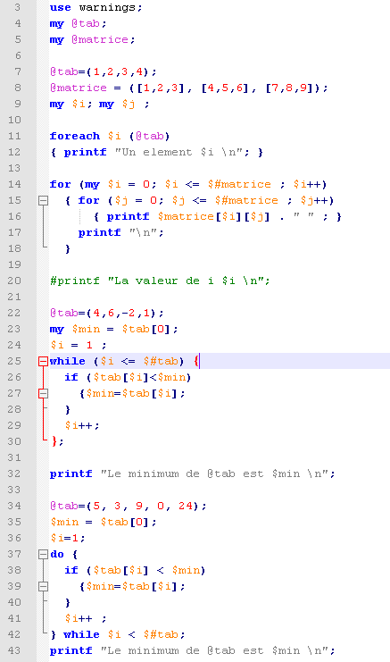
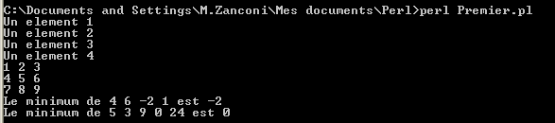
Exemple

Slide 61
Variables et environnement
La déclaration de variables dans un bloc appartient a ce bloc, les variables sont donc invisible au delà du bloc.
Attention au redéfinition dans un bloc.
A la sortie d'une boucle, une variable vaut:
  indéfinie si elle n'existe pas au delà de ce bloc (warning ou error)
  la valeur qu'elle avait avant l'exécution de la boucle (renaming).

Slide 62
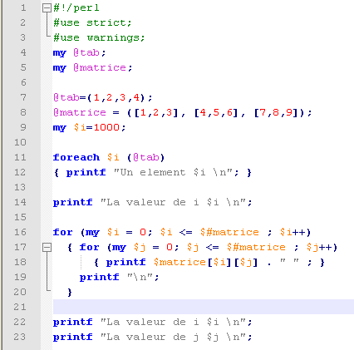
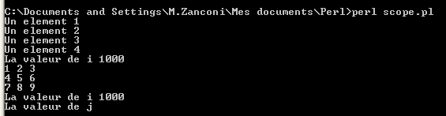
Exemple
nouvelle $i locale
a la boucle for
variable non-definie
Notez: pas de strict ni warnings

Slide 63
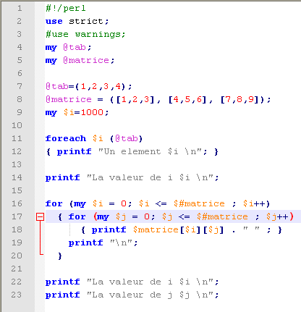
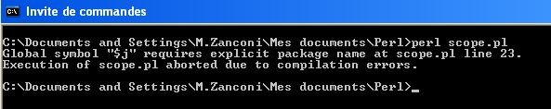
Exemple
Notez: use strict

Slide 64
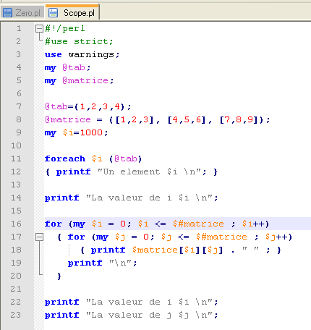
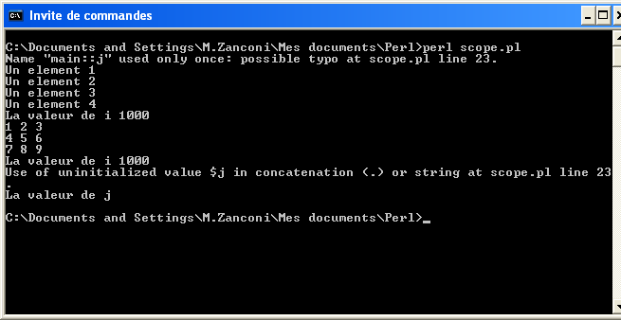
Exemple
notez: use warnings

Slide 65
Instruction next, last, redo
Il existe 2 instructions d'échappement des boucles, a utiliser avec énormément de précaution
next; provoque la fin de l'exécution du bloc, pour réévaluer la condition et faire éventuellement un nouveau passage.
last: provoque la fin de la boucle
redo: redémarre le bloc sans évaluer la condition ni l'incrémentation (en cas d'un for).

Slide 66
La définition de méthodes

Slide 67
La définition de Procédures et/ou fonctions
sub <nom_procedure> <bloc>
la définition d'une procédure ne contient pas les arguments.
les arguments sont contenus dans un tableau spécial @_
les arguments sont "chargés" a l'aide de
  my(@arguments) = @_ ;
si on connait le nombre d'arguments, on peut utiliser $_[0], $_[1]...

Slide 68
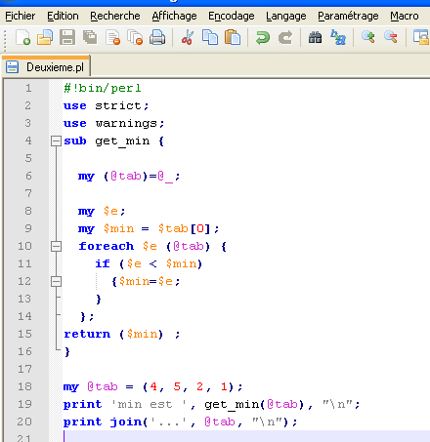

Exemple
la fonction n'est pas
typée... mais elle
retourne une valeur
appel; en Perl<5
&get_min(@tab)

Slide 69
L'environnement d'une procédure
Toutes les variables déclarées dans le "programme principal" sont accessibles et donc modifiables!
On déclare les variables 'locales' para my.
Une déclaration locale 'cache' les déclarations précédentes pour le même nom de variable.

Slide 70
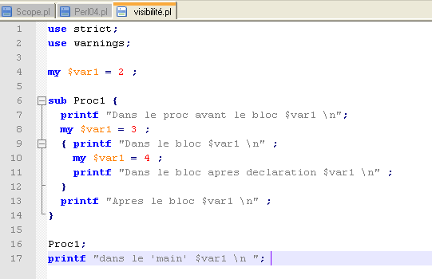
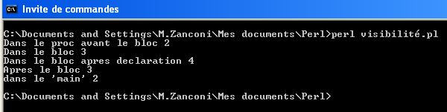
Exemple

Slide 71
Le résultat d'une méthode
Perl ne fait pas différence entre fonction et procédure comme Pascal.
Un 'sub' retourne la dernière expression évaluée et si un return est présent, elle sera la dernière instruction exécutée, car la sub est automatiquement quittée.
On peut renvoyer plusieurs variables
  return ($x, @t).

Slide 72
Les paramètres et les arguments
Les arguments sont contenus dans le tableau/paramètre @_ d'une méthode.
Pas de notion de 'nombre de paramètres'.
Une modification d'une élément de @_, modifie l'argument correspondant.
Pour cette raison on transfère les éléments de @_ vers de variables locales qui jouent le rôle de paramètres d'autres langages.

Slide 73
Les arguments et les paramètres
Attention: si une méthode reçoit un seul argument, l'instruction
  my $x = @_ ; est incorrect car l'utilisation d'un tableau dans un contexte scalaire donne le nombre d'éléments.
  my ($x) = @_ ; est correct
  my ($x) = shift ; est aussi correct... @_ est l'argument par default de shift équivalent a
    my ($x) = shift (@_) ;

Slide 74
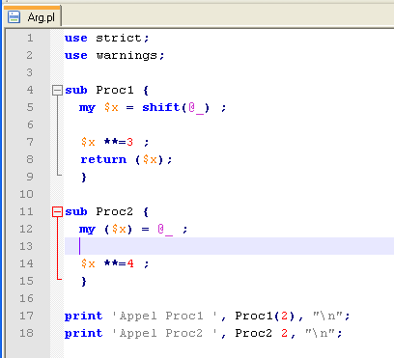
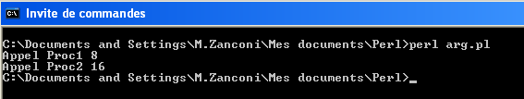
Exemple
Notez différentes formes
d'appel.

Slide 75
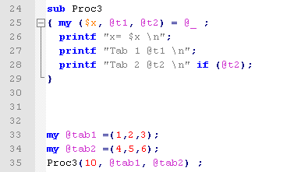
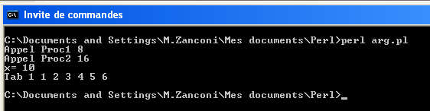
Paramètres et tableau
Appel avec un entier et 2 tableaux
Le @_ contient 10, 1, 2, 3, 4, 5, 6
Voir attribution:
  x=10
  @t1 = (1, 2, 3, 4, 5, 6)
  @t2 est défini mais longueur 0,
  ligne 28 évalue a false.

Slide 76
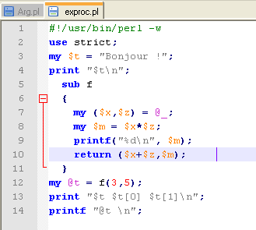
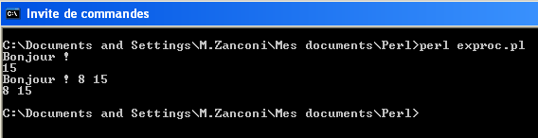
Exemples
Notez:
La sub est définie 'au
milieu du main.
Le main comporte deux
variables 't'
  Instruction 13...

Slide 77
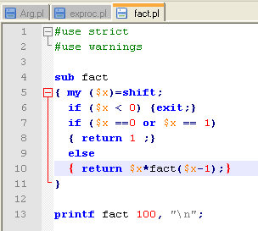
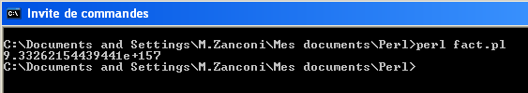
Exemple

Slide 78
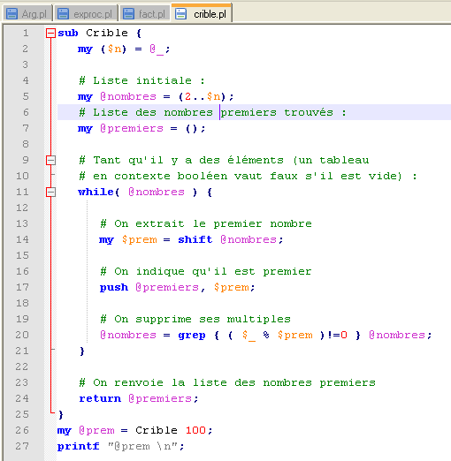
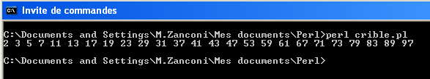
Exemple

Slide 79
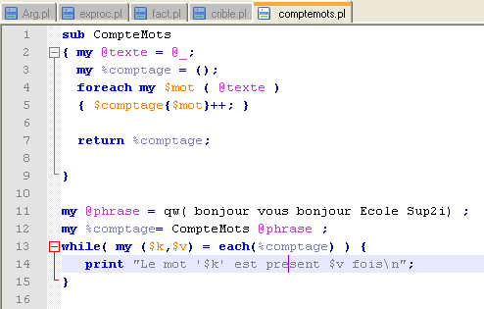
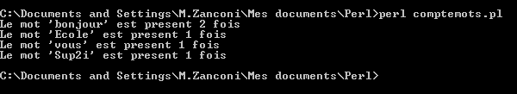
Exemple
si une clé n'existe pas
elle est créée.

Slide 80
Entrée/Sortie
Les fichiers

Slide 81
Entrée/sortie standard
L'entrée de données par <STDIO>
  my $var = <STDIN>;
La sortie de données
  print <STDOUT> (ou print simplement...)
  printf : avec formatage a la C (%s, %nd, %o, %x, %10.3f

Slide 82
Entrée/Sortie std
<STDIN> est l'entrée standard
  $ligne = <STDIN> lit les valeurs saisies par clavier (une ligne avec CR)
  pour enlever le CR chop ou chomp.
<STDOUT> pour la sortie standard (peu utilisé)

Slide 83
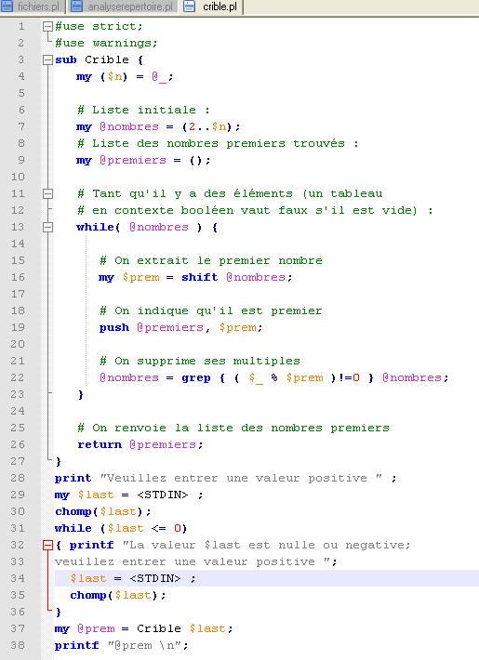
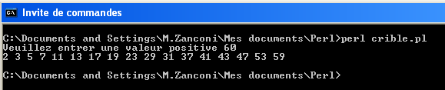
Exemple
pour éliminer le <cr>,
ça peut être très important!

Slide 84
Quelques fonctions
exit: arrête le programme...
die: arrête le programme et affiche un message:
  if (<condition>) { die 'On quitte le systeme';}
system: lance une commande systeme:
  system 'calc';
  system 'mkdir nouveau_repertoire';
sleep n: le programme dort pendant n seconds.

Slide 85
La variable $_
Perl utilise une variable scalaire $_ par défaut pour certaines opérations:
Si @t est un tableau
  foreach(@t) est equivalent a foreach $_ (@t)
while (<STDIN>) | while($_=<STDIN>)
{ chop; fact($_); ... } | { chop($_); fact ($_); ... }

Slide 86
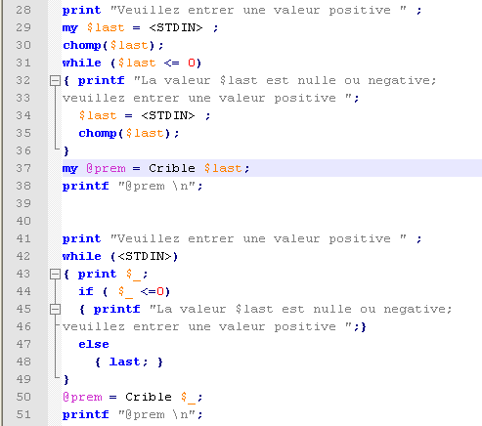
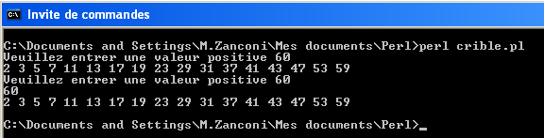
Exemple
(crible)

Slide 87
Accès au contenu de fichiers
Chaque fichier a un file handler ou descripteur:
  open(handler, 'fichier')
  la variable handler est un nom symbolique qui référence le fichier associé.
  a tout moment le <handler> (notez les <>) pointe vers une ligne du fichier (éventuellement <eof>).

Slide 88
Accès au contenu de fichiers
On peut passer une commande et le résultat sera dans un fichier
  open(handler, 'comande|');
On utilise souvent l'instruction die("message") avec un open pour capturer les erreurs.

Slide 89
Accès en lecture
Le file handler sert a accéder le fichier:
  open(handler, '<fichier') (notez le <)
  open(handler, 'fichier'), idem précédent.
  le pointeur de lecture se place sur la première ligne.
  $ligne = <handler> lit une ligne du fichier et avance le pointeur d'une ligne, (éventuellement eof).
  @lignes= <handler> lit toutes les lignes d'un fichier.

Slide 90
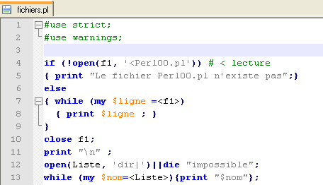
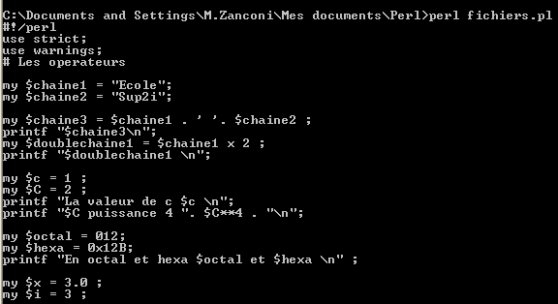
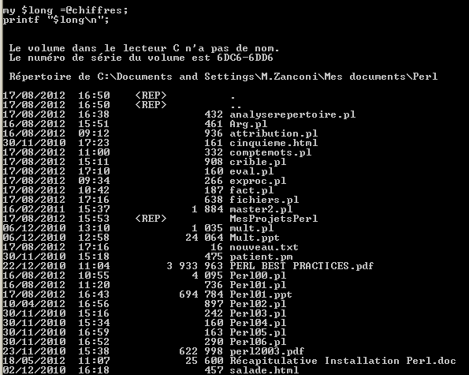
Gestion
Fichiers
Attention!

Slide 91
Accès en lecture
L'operateur <> est adapté aux fichiers texte. lecture ligne par ligne.
La fonction sysread() permet de lire un nombre de caractères et attribuer le résultat a une variable
Elle retourne le nombre de caractères lus (éventuellement 0 pour le eof).

Slide 92

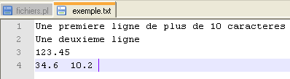

Exemple

Slide 93
Gestion de Fichiers
Ecriture
Ecriture
  open (handler, '>fichier');
    un nouveau fichier vide sera ouvert
    s'il existe auparavant, il sera écrasé
  open(handler,'>>fichier');
    écriture a la fin du fichier
    éventuellement le fichier est crée.
  print handler <contenu>
  printf handler <contenu>

Slide 94


Ecriture
Notez que chaque ligne du fichier
est affichée sur une ligne différente.
Chaque ligne contient un <cr>
Notez aussi que $ligne n'est plus définie après les foreach.

Slide 95
Ecriture d'un fichier
Il faut établir une logique au moment de l'écriture pour la lecture ultérieure.
On dispose de syswrite(handler, <var>, nb) similaire a sysread.

Slide 96



Exemple

Slide 97
Types d'ouverture
En plus de > (ecriture) et < (lecture), Perl propose d'autres mode d'ouverture
>> : écriture a la fin du fichier
+> lecture et écriture avec écrasement (si le fichier existe, il sera vider avant opération).
+< : lecture et écriture avec ajout

Slide 98
Accès aux répertoires

Slide 99
Operateurs sur fichiers
Perl propose plusieurs instructions pour travailler avec un répertoire et les fichiers.
Operateurs pour interroger la nature d'un fichier (façon Linux).
  -e teste si son paramètre est un chemin valable
  -f teste si son paramètre est un fichier normal
  -d teste si son paramètre est un répertoire
  et tant d'autres: essayez perldoc -f -X

Slide 100
Fonction glob
La fonction glob prend une expression comme argument et renvoie la liste de noms de fichiers qui correspond a l'evaluation de l'expression.
  @l = glob('*.o'): renvoie la liste de tous les fichiers avec extension .o
  @l=<'*.o'> : est équivalent a l'instruction précédente.

Slide 101


Exemple
"\" est le symbole
d'échappement
"\\" pour insérer un \

Slide 102
La fonction eval
Perl permet la construction d'un morceau de code 'dynamique'.
Un string peut contenir une ou plusieurs instructions qui sont exécutées a l'aide de la fonction eval.
On peut aussi utiliser eval pour une commande du systeme d'exploitatioin.

Slide 103



Exemple
Notez: ' '
après fermeture de calc
le programme continue

Slide 104
Quelques fonctions
Perl procure des fonctions pour travailler sur les fichiers et répertoires:
  chdir('repertoire');
  mkdir('repertoire');
  rmdir('repertoire');
  rename("view-fichier", "nouveau-fichier");
On peut ajouter || die ('message');

